Slide 1
Mechanika II.
VY_32_INOVACE_11-02
Kinetická energie

Slide 2


Kinetická energie
Působíme na těleso silou a uvedeme jej do pohybu – vykonáme práci W.
Těleso získalo kinetickou (pohybovou) energii E_{k}.

Slide 3
Kinetická energie
Působíme na těleso silou a uvedeme jej do pohybu – vykonáme práci W.
Těleso získalo kinetickou (pohybovou) energii E_{k}.
Ještě jednou – zpomaleně.
Konání práce.
Těleso má kinetickou energii.

Slide 4
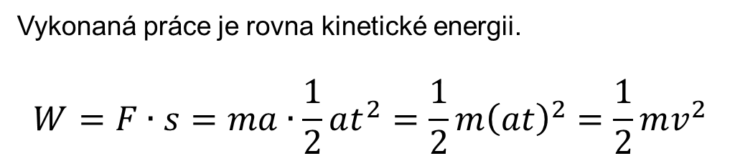
Kinetická energie
Vykonaná práce je rovna kinetické energii.
$$W=F∙s=ma∙\frac{1}{2}at^{2}=\frac{1}{2}m{\left(at\right)}^{2}=\frac{1}{2}mv^{2}$$
F
F
s

Slide 5
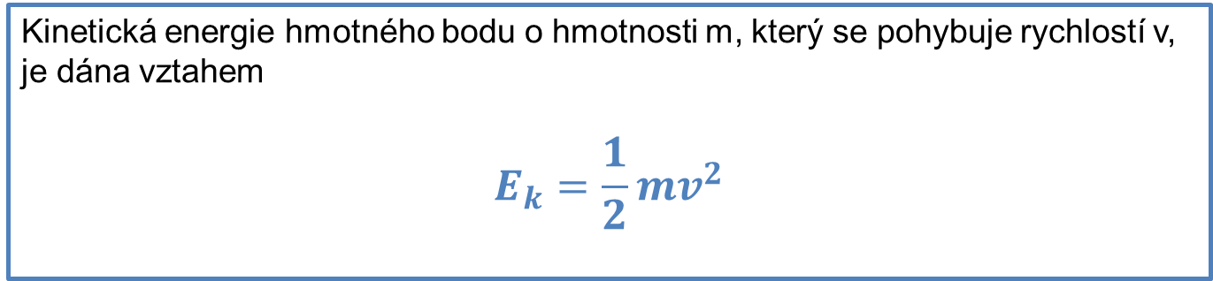
Kinetická energie
Kinetická energie hmotného bodu o hmotnosti m, který se pohybuje rychlostí v,
je dána vztahem
$$E_{k}=\frac{1}{2}mv^{2}$$
E_{k} – značka kinetické energie
Jednotka: [E_{k}] = kg · m² · s⁻² = J (Joule)

Slide 6
Zapamatuj si!
Kinetická energie je přímo úměrná hmotnosti.

Slide 7
Zapamatuj si!
Kinetická energie je přímo úměrná druhé mocnině velikosti rychlosti.

Slide 8
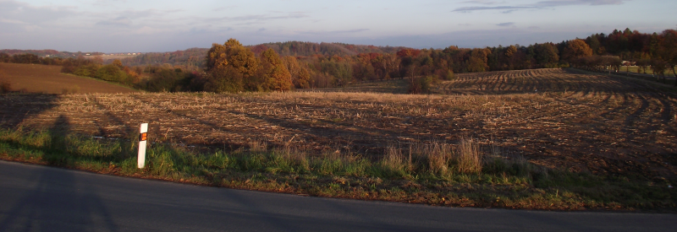

Zapamatuj si!
Velikost kinetická energie závisí na volbě vztažné soustavy.
Pepíček
Autor fotografie: Alan Pieczonka

Slide 9
Zapamatuj si!
Velikost kinetická energie závisí na volbě vztažné soustavy.
Pepíček

Slide 10
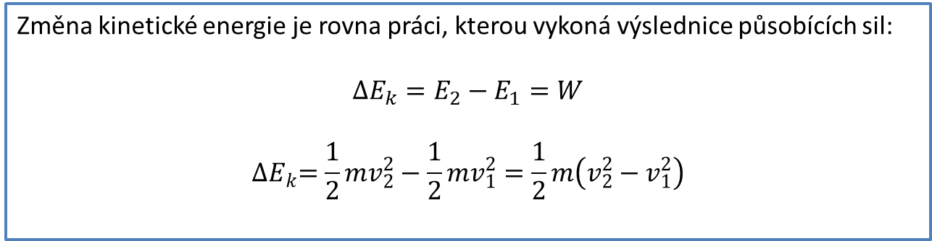
Změna kinetická energie
Změna kinetické energie je rovna práci, kterou vykoná výslednice působících sil:
$$∆E_{k}=E_{2}−E_{1}=W$$
$${∆E}_{k}=\frac{1}{2}mv_{2}^{2}−\frac{1}{2}mv_{1}^{2}=\frac{1}{2}m\left(v_{2}^{2}−v_{1}^{2}\right)$$
Špatně: ${ ∆E}_{k}=\frac{1}{2}m{\left(v_{2}−v_{1}\right)}^{2}$

Slide 11
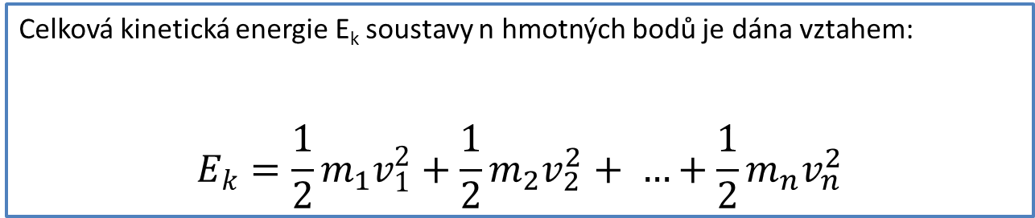
Kinetická energie soustavy hmotných bodů
Celková kinetická energie E_{k} soustavy n hmotných bodů je dána vztahem:
$$E_{k}=\frac{1}{2}m_{1}v_{1}^{2}+\frac{1}{2}m_{2}v_{2}^{2}+ …+\frac{1}{2}m_{n}v_{n}^{2}$$

Slide 12
Autor obrázků: Alan Pieczonka
Zdroj klipartů: MS Office

Slide 13
Děkujeme za pozornost.
Autor DUM: Mgr. Andrea Pieczonková

